Slide 1

اسم المقرر
مبادئ الرياضيات (2)
أ. الطاهر إبراهيم
جامعة الملك فيصل
عمادة التعلم الإلكتروني والتعليم عن بعد
1

Slide 2
المحاضرة السابعة
الجزء الثاني
رسم الدوال:

Slide 3
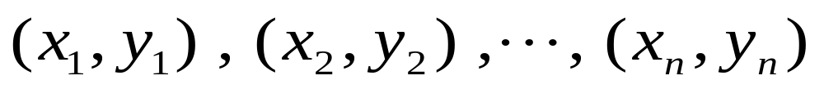
رسم الدوال:
الخطوات:
نقوم بإنشاء جدول بقيم x وقيم y المناظرة لها للحصول على الأزواج المرتبة التالية:
نرسم المحاور الديكارتية ونقوم بتدريج كل منهما تدريجاً مناسباً .
نقوم بتعيين هذه النقاط على المستوى الديكارتي ثم توصيلها بصورة ملساء للحصول على منحنى الدالة.

Slide 4

رسم منحنى الصيغة القياسية للدالة:
هناك صيغ قياسية لبعض الدوال مثل:
دالة خط مستقيم
مثال: ارسم الدالة
الحل:
3 | 2 | 1 | 0 | -1 | -2 | -3 | x
3 | 2 | 1 | 0 | -1 | -2 | -3 | y=f(x)

Slide 5



تابع: الحل:

Slide 6

رسم منحنى الصيغة القياسية للدالة:
الدالة التربيعية:
مثال: ارسم الدالة
الحل:
3 | 2 | 1 | 0 | -1 | -2 | -3 | x
9 | 4 | 1 | 0 | 1 | 4 | 9 | y=f(x)

Slide 7

تابع: الحل:

Slide 8

رسم منحنى الصيغة القياسية للدالة:
الدالة التكعيبية:
مثال: ارسم الدالة
الحل:
2 | 1 | 0 | -1 | -2 | x
8 | 1 | 0 | -1 | -8 | y=f(x)

Slide 9

تابع: الحل:

Slide 10

رسم منحنى الصيغة القياسية للدالة:
الدالة الجذر التربيعي:
مثال: ارسم الدالة
الحل:
4 | 3 | 2 | 1 | 0 | x
2 | 1.7 | 1.4 | 1 | 0 | y=f(x)

Slide 11

تابع: الحل:

Slide 12
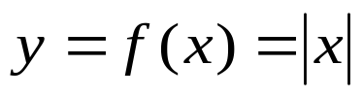
رسم منحنى الصيغة القياسية للدالة:
دالة القيمة المطلقة:
مثال: ارسم الدالة
الحل:
3 | 2 | 1 | 0 | -1 | -2 | -3 | x
3 | 2 | 1 | 0 | 1 | 2 | 3 | y=f(x)

Slide 13

تابع: الحل:

Slide 14




ملاحظات على رسم الدوال:
الإزاحة إلى الأعلى :
يمكن الحصول على منحنى بإزاحة منحنى بمقدار c وحدة إلى أعلى ( على محور y ) .
مثال:
ارسم منحنى الدالة
الحل:
نحصل على منحنى هذه الدالة بإزاحة منحنى الدالة وحدتين إلى أعلى كما يلي:

Slide 15


تابع: الحل:

Slide 16


ملاحظات على رسم الدوال:
الإزاحة إلى الأسفل:
يمكن الحصول على منحنى بإزاحة منحنى بمقدار c وحدة إلى أسفل ( على محور y ) .
مثال:
ارسم الدالة
الحل:
نحصل على منحنى هذه الدالة بإزاحة منحنى الدالة ثلاث وحدات إلى أسفل كما يلي:

Slide 17


تابع: الحل:

Slide 18



تابع: ملاحظات على رسم الدوال:
الإزاحة إلى اليمين:
يمكن الحصول على منحنى بإزاحة منحنى بمقدار c وحدة إلى اليمين ( على محور x ) .
مثال:
ارسم الدالة
الحل:
نحصل على منحنى هذه الدالة بإزاحة منحنى الدالة وحدة واحدة إلى اليمين كما يلي:

Slide 19

تابع: الحل:

Slide 20


تابع: ملاحظات على رسم الدوال :
الإزاحة إلى اليسار:
يمكن الحصول على منحنى بإزاحة منحنى بمقدار c وحدة إلى اليسار ( على محور x ) .
مثال:
ارسم الدالة
الحل:
نحصل على منحنى هذه الدالة بإزاحة منحنى الدالة ثلاث وحدات إلى اليسار كما يلي:

Slide 21

تابع: الحل:

Slide 22

تابع: رسم الدوال :
مثال:
ارسم الدالة
الحل:
نحصل على منحني هذه الدالة بإزاحة منحنى الدالة وحدة واحدة إلى اليمين ثم وحدتان إلى أعلى كما يلي:

Slide 23

تابع: الحل:

Slide 24


تابع: ملاحظات على رسم الدوال:
الانعكاس على محور x:
يمكن الحصول على منحنى بانعكاس منحنى على محور x .
مثال:
ارسم الدالة
الحل:
نحصل على منحنى هذه الدالة بانعكاس منحنى الدالة على محور x كما يلي:

Slide 25

تابع: الحل:

Slide 26

تابع: ملاحظات على رسم الدوال:
مثال:
ارسم الدالة
الحل:
نحصل على منحنى هذه الدالة بانعكاس منحنى الدالة على محور x كما يلي:

Slide 27

تابع: الحل:

Slide 28

تابع: ملاحظات على رسم الدوال:
مثال:
ارسم الدالة
الحل:
نحصل على منحنى هذه الدالة بانعكاس منحنى الدالة على محور x ثم إزاحته ثلاث وحدات إلى أعلى كما يلي:

Slide 29


تابع: الحل:

Slide 30




تابع: ملاحظات على رسم الدوال:
الانعكاس على محور y:
يمكن الحصول على منحنى بانعكاس منحنى على محور y .
مثال:
ارسم الدالة
الحل:
نحصل على منحنى هذه الدالة بانعكاس منحنى الدالة على محور y كما يلي:

Slide 31

تابع: الحل:

Slide 32
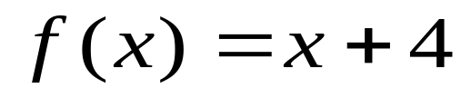
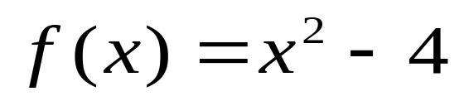
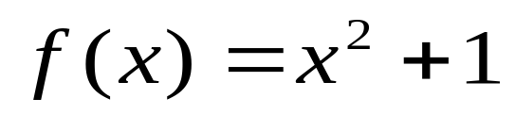
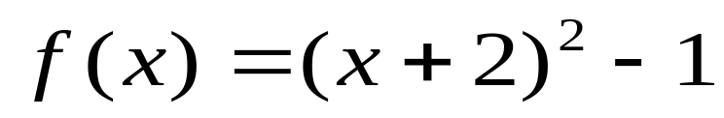
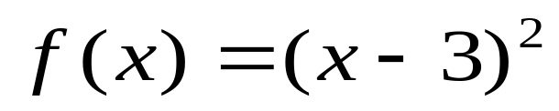
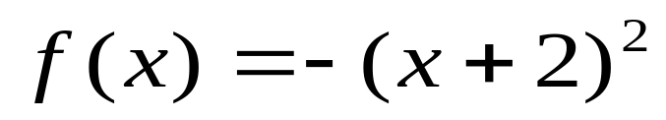
تمارين:
ارسم الدوال التالية:

Slide 33
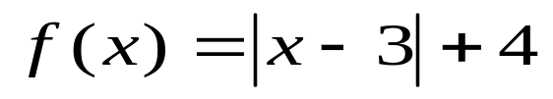


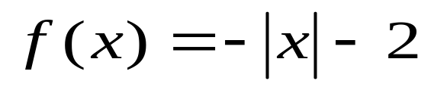
تمارين:

Slide 34

بحمد الله

